Slide 1
LC03 : Structure spatiale des molécules
Niveau : Lycée
Pré requis : isomère, stéréoisomérie, schéma et représentation de Lewis, formule développée et semi-développée, formule topologique, loi de Beer-Lambert, dosage acido-basique, liaison hydrogène, moment dipolaire

Slide 3
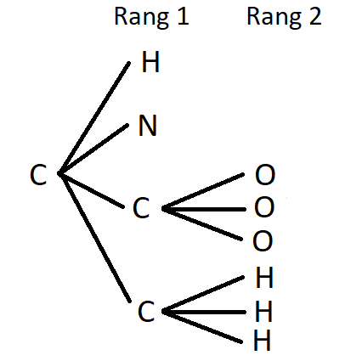
Détermination de la configuration absolue du carbone asymétrique de l’alanine
alanine

Slide 4
Détermination de la configuration absolue du carbone asymétrique de l’alanine
4
1
alanine

Slide 5
Détermination de la configuration absolue du carbone asymétrique de l’alanine
4
1
2
alanine
3

Slide 7
Exemple de molécule chirale

Slide 9
Ibuprofène

Slide 11
Polarimètre de Laurent

Slide 12
Mesure du pouvoir rotatoire du saccharose
Loi de Biot : $α=\left[α\right]lC$
α : pouvoir rotatoire (en °)
C : concentration (en g/mL)
$l$ : longueur de la cuve en dm
[α] : pouvoir rotatoire spécifique (en °.mL/g/dm)
Expérimentalement : [α] = 66,9 °.mL/g/dm
Théoriquement : [α] = 66,5 °.mL/g/dm

Slide 13
Configuration d’une double liaison C=C: Z et E
Règles CIP :
On classe les groupements liés à la double liaison C=C par ordre de priorité
On attribue la configuration :
- Z : si les deux groupements prioritaires sont du même coté de la double liaison
- E : si les deux groupements prioritaires sont de part et d’autre de la double liaison

Slide 14
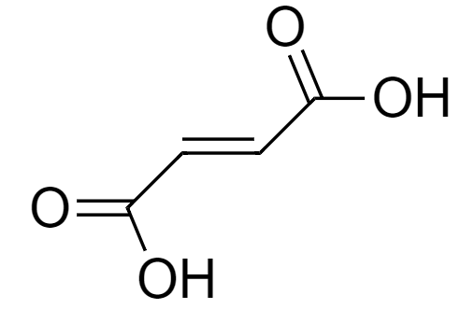
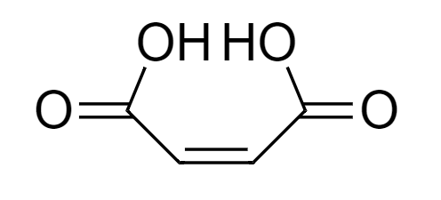
Exemples de diastéréoisomères
E
Z
Acide fumarique
Acide maléique

Slide 16
Propriétés de l’acide fumarique et de l’acide maléique

Slide 17
Liaison hydrogène

Slide 18
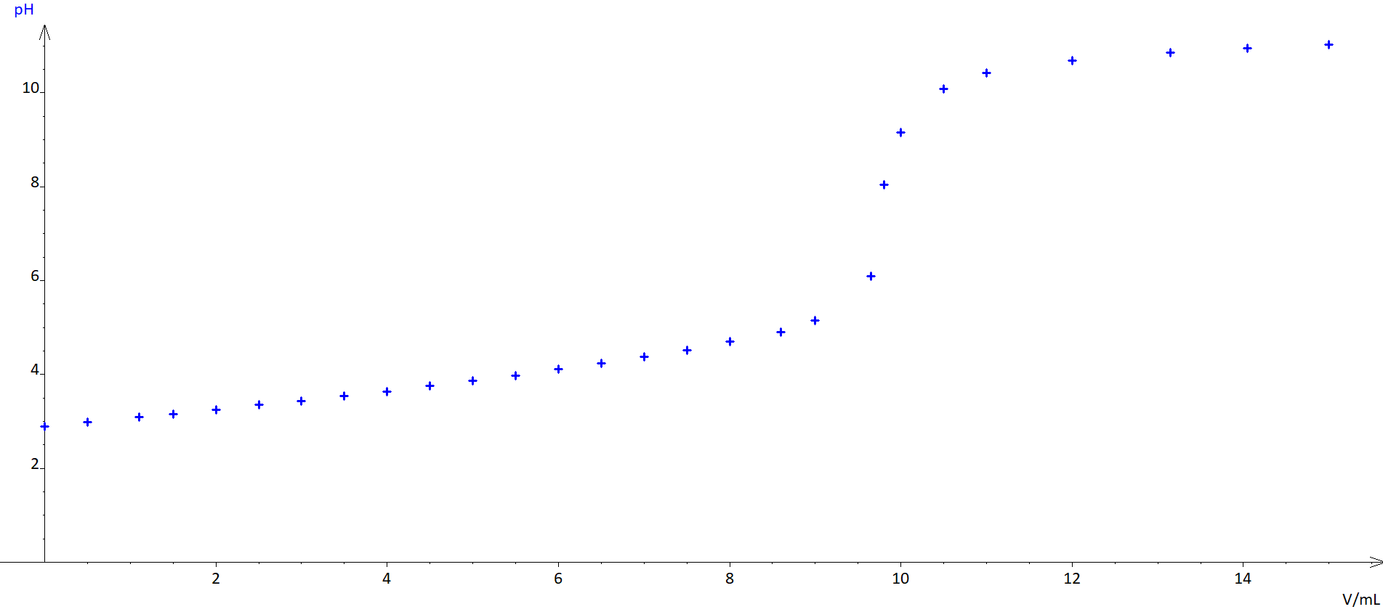
Acide maléique
Acide fumarique

Slide 21
Exemple des deux énantiomères : limonène
Odeur d’agrume
Odeur de pin

